Slide 1
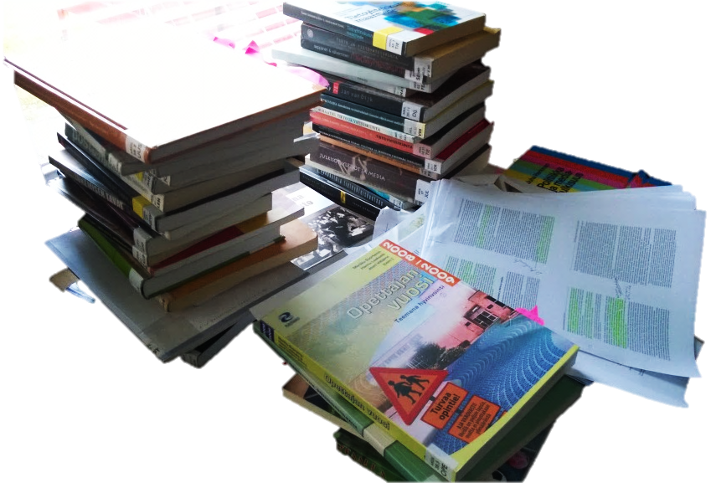
Opiskelua ja opinnäytetyötä.
Kirjastoalan mediataidot
Kirjastopäivät 12.6.2015, Seinäjoki
Sara Lahtinen, Tradenomi, SeAmk

Slide 2
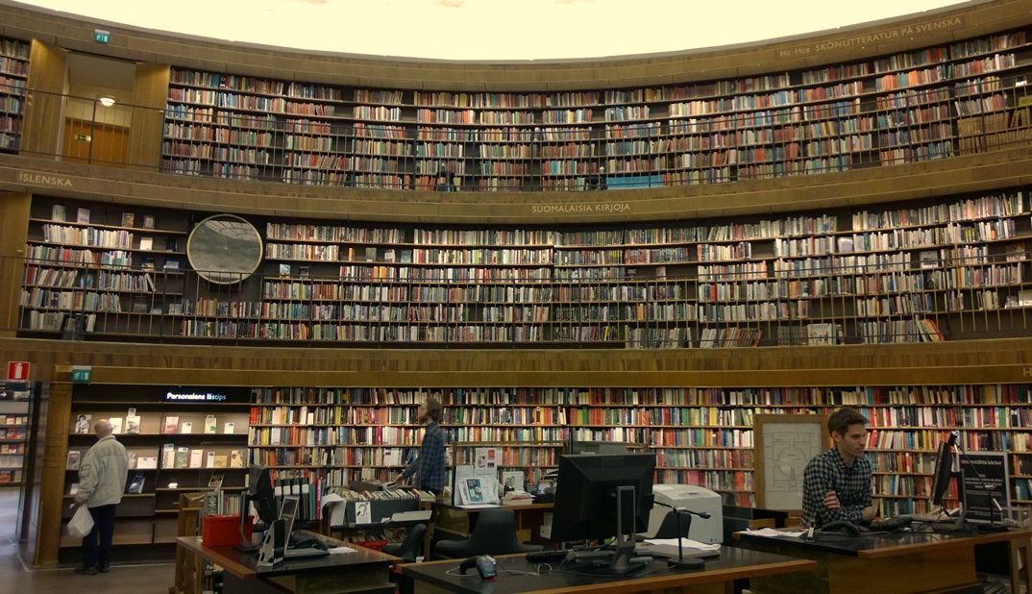
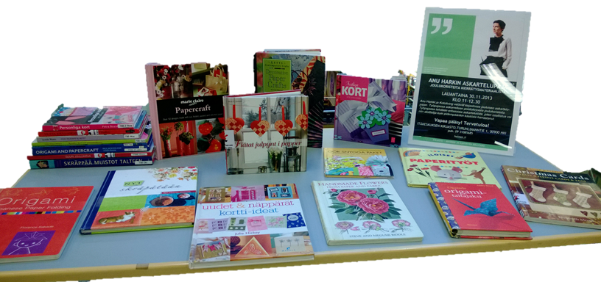
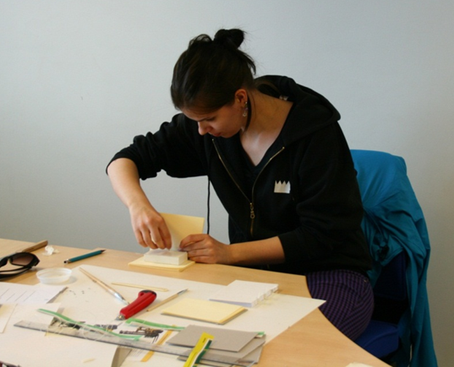
Opinnot
Notes:
Opinnot olivat kirjoja, kirjanäyttelyitä, kirjastoja ja puhetta kirjoista

Slide 3
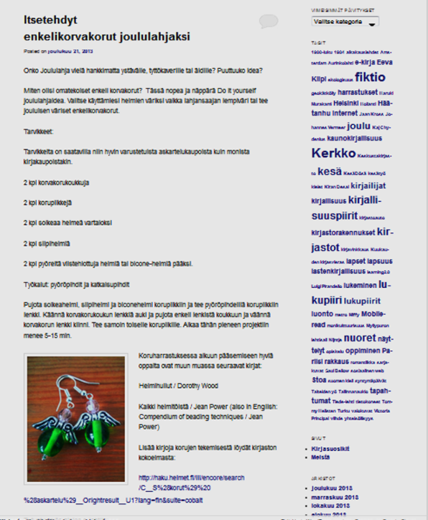
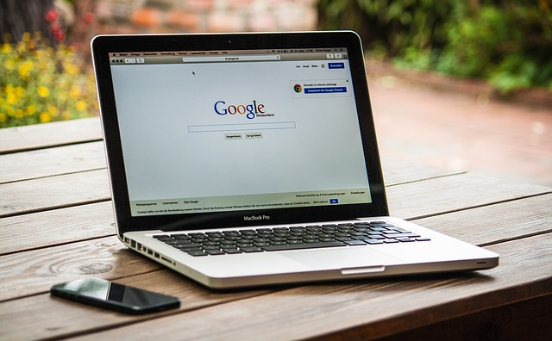
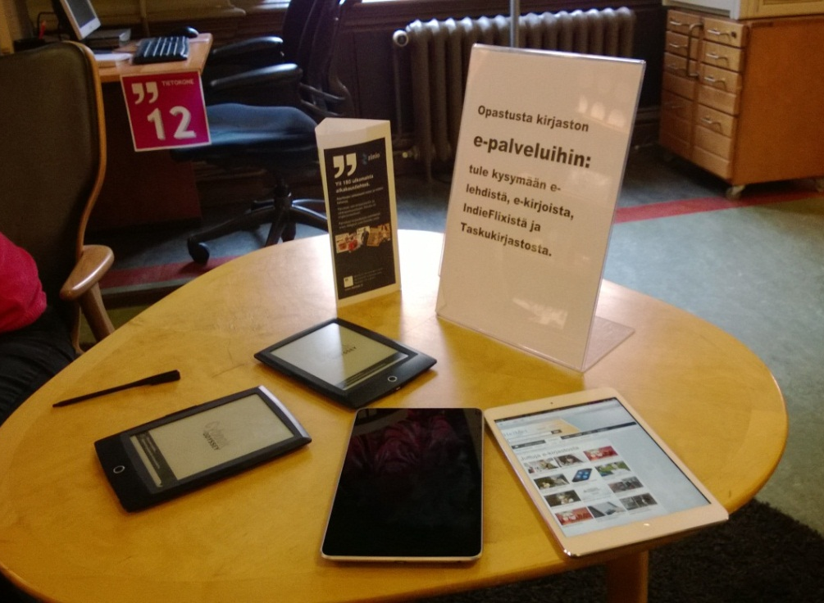
OpinNot
Notes:
Mutta ennen kaikkea opinnot olivat yllättävän paljon tiedonhakua ja erilaisia tiedonhaun välineitä, sosiaalista mediaa, blogeja, e-aineistoja, markkinointia, tapahtuman järjestämistä, projekteja, pedagogiikkaa, mediakasvatusta ja paljon muuta. Työelämälähtöistä otetta, josta opintojen alkaessa minulla ei ollut aavistustakaan. Internet on osa kirjastojen kokoelmaa ja siellä

Slide 4
Kirjastotyöntekijöiden mediataidot yleisissä kirjastoissa -Opinnäytetyö
Opinnäytetyöni tarkoituksena oli tutkia:
Millaiset mediataidot kirjastotyöntekijöillä on?
Onko mediataidot riittävät kirjaston tarjoamiin aineistoihin nähden?
Pystytäänkö kirjastoissa opastamaan asiakkaille informaatioyhteiskunnassa tarvittavia kansalaistaitoja?
Hypoteesi:
Kirjastotyöntekijöiden mediataidot eivät ole riittävät.
Notes:
*Mediataidoilla opinnäytetyössäni tarkoitin lähinnä sähköistä media ja sen hallintaa, sillä printtimedia on väistämättä kirjastolaisille tuttu.

Slide 5
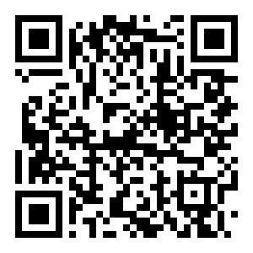
Opinnäytetyö:
Haastattelut:
Taustaa kyselylomakkeen muotoiluun
Asiantuntijanäkökulmaa kirjastotyöntekijöiden mediataidoista.
Haastateltavina olivat Anneli Ketonen, Perttu Rasi, Päivi Litmanen-Peitsala, Mika Mustikkamäki sekä Riitta Kangas.
Kysely
Kyselylinkki sähköpostilla kaikkiin Suomen yleisiin kirjastoihin.
Kysely oli myöhemmin myös Kirjastot.fi:n ammattikalenterissa, Kirjastot.fi:n mediakasvatus-osiossa sekä Mediakasvatusta kirjastossa –ryhmässä (Facebook).
Opinnäytetyöni Theseuksessa:
http://urn.fi/URN:NBN:fi:amk-2014120418451

Slide 6
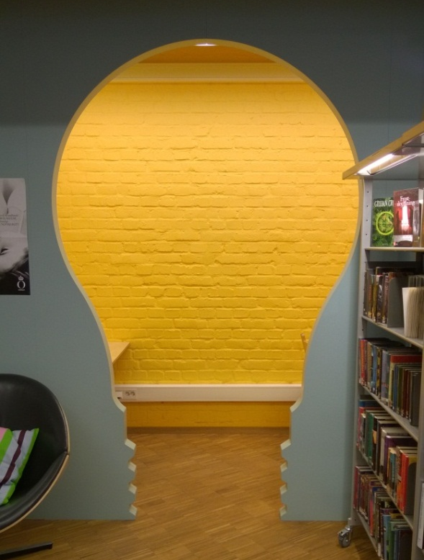
Tulokset
Vastaajia 379 (kaksi hylättiin,
koska eivät tutkittavaa joukkoa)
Vastausten perusteella:
Kirjastotyöntekijöiden mediataidot hyvät
Opastustaidot kohtalaiset
→ pystytään opastamaan tarvittavia
kansalaistaitoja
Tulokset ristiriidassa asiantuntijoiden näkemysten kanssa.
Syy: kyselyyn mahdollisesti vastanneet ne, joita mediataidot kiinnostavat, ja heidän taitonsa ovat hyvät

Slide 7
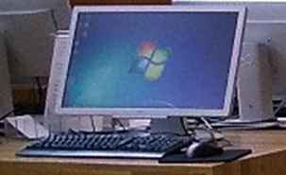
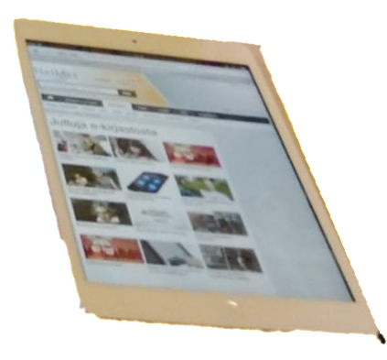
Tutkimuksessa havaittua
Taidot
Yksipuoliset
- Some-kanavat olivat lähinnä ilmoitustaulun jatke
- Tiedonhakuun ei käytetty monipuolisesti eri hakukoneita.
Ehdotukset:
Kirjastotyöntekijät tarvitsevat ajanmukaiset työvälineet,
laitteiden käyttö muuttuu sujuvaksi
voidaan opettaa paremmin informaatioyhteiskunnassa tarvittavia kansalaistaitoja
Tarvitaisiin lisää koulutusta:
1. opastamisesta asiakkaille, konkreettista työpaja harjoittelua kollegoiden kanssa
2. verkkopalveluiden hyödyntämisestä monipuolisesti kirjastotyössä ja miten niillä tuotetaan asiakkaille lisäarvoa kirjastopalveluihin

Slide 8
Kiitos!

